Slide 1
Introdução ao Aprendizado de Máquinas

Slide 2
Inteligência Artificial
Não é um hype ou uma numa onda
Consequência dos avanços científicos e tecnológicos
  Big Data
  Capacidade Computacional
  Novos Algoritmos

Slide 3
Inteligência Artificial
Capacidade de máquinas tomarem decisões inteligentes
  O que é inteligência?
Capacidade de tomar a melhor decisão possível dada a informação disponível, com a capacidade de se adaptar a novas situações
  Inteligência é um problema de análise de dados

Slide 4
Aprendizado de Máquina
GOFAI – Good and Old-Fashioned Artificial Intelligence
  Programação baseada em regras
Inteligência Artificial com Machine Learning
  Máquinas descobrem e aprendem as regras

Slide 5
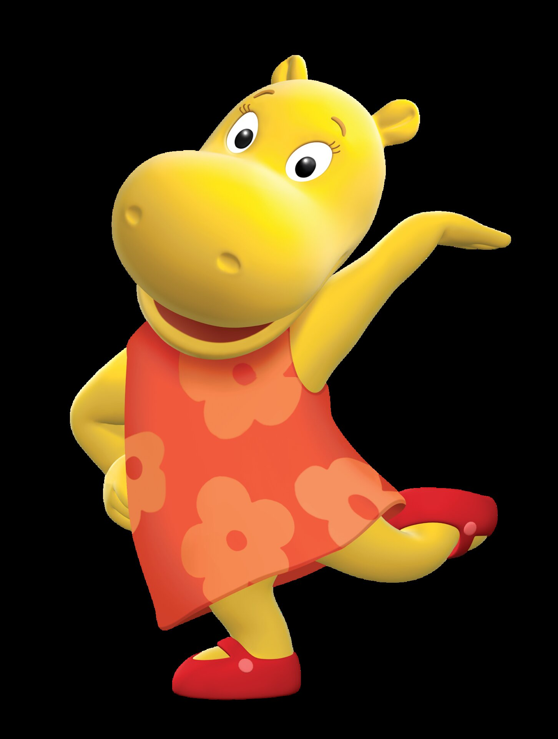
Aprendizado de Máquina

Slide 6

Aprendizado de Máquina

Slide 7
Aprendizado de Máquina
Aprendizado de Máquina é uma sub área da ciência da computação, que dá a um computador a habilidade de aprender sem ser explicitamente programado.

Slide 8
Técnicas
Regressão
  Predição de valores contínuos
Classificação
  Predizer a categoria ou classe de um determinado indivíduo
Clusterização
  Agrupar indivíduos semelhantes
Associação
  Descobrir itens ou eventos que frequentemente ocorrem de forma concomitante

Slide 9
Técnicas
Detecção de Anomalias
  Detecção de casos anormais ou incomuns
Análise de Sequência
  Predição de próximo evento; fluxo de cliques
Redução de Dimensionalidade
  Redução do tamanho (características) de dados
Sistemas de Recomendação
  Recomendação de indivíduos

Slide 10
IA, ML e Deep Learning
IA – busca fazer uma máquina ser capaz de imitar as funções cognitivas humanas
  Visão computacional, PLN, Resumo
ML – ramo da IA, que opera sobre dados tabulares, aprendendo destes e usando a experiência para a resolução do mesmo problema em novas circunstâncias.
DL – Uso de conexionismo para o tratamento de dados não tabulares e aprendizado de problemas complexos;

Slide 11
Tipos de Aprendizados
Supervisionado – acertar um resultado que existe
  Classificação – predição de variável categórica
  Regressão – predição de variável numérica (contínua)
Não supervisionado – não existe resposta certa (busca de padrões gerais)
  Clusterização
  Redução de Dimensionalidade

Slide 12
Tipos de Aprendizados
Semi-supervisionado – alguns dados são rotulados e outros não.
Por reforço – agente interage com ambiente dinâmico

Slide 13
Problemas Principais em ML
Quantidade Insuficiente de Dados de Treinamento
Dados de treinamento não representativos
Dados de baixa qualidade
Dados irrelevantes
Sobreajuste e subajuste

Slide 14
Razões de Má Desempenho em ML
Extrapolação inadequada dos resultados
Pré-processamento inadequado dos dados
Sobreajuste
Validação inadequada da qualidade dos algoritmos

Slide 15
Extrapolação inadequada
Algoritmos ajustados para uma população e espera-se que funcionem corretamente para outras populações
  Dados considerando épocas diferentes, espaços diferentes, etc.

Slide 16
Análise Exploratória dos Dados

Slide 17
Dicionário de Dados
Compreenda o significado dos seus dados
  Identifique potencial preditoras
  Identifique a variável alvo
  Categorize suas variáveis

Slide 18
Tamanho dos Dados
Identifique quantos indivíduos e features estão disponíveis

Slide 19
Inspecione seus Dados
Estatísticas descritivas
  Medidas de Tendência Central
  Medidas de Dispersão
  Outliers
Distribuições

Slide 20
Visualiza seus Dados
Gráfico de Linhas e de Barras
Histograma
Boxplot
Scatterplot
Heatmap de correlação
Radviz, Violino, etc.

Slide 21
Identifique Correlações
Correlação de Pearson
  Correlação não é causalidade

Slide 22
Selecione Preditoras
Selecionar Variáveis Preditoras para Pré-Processamento

Slide 23
Pré-Processamento de Dados

Slide 24
Pré-processamento
O objetivo desta fase é deixar os dados no melhor estado possível para que o algoritmo de ML aprenda
Tudo é válido nesse sentido
O pré-processamento somente deve ser aplicado nos dados de treino

Slide 25
Pré-Processamento
Método de análise, filtragem, transformação e codificação para que os algoritmos possam compreender os dados
Parte considerável de um projeto: 80% do tempo
Entra lixo, sai lixo

Slide 26
Pré-Processamento
Necessita de dados de alta qualidade
Dados do mundo real, quase sempre possuem ruídos e valores ausentes
A fase de pré-processamento tem por objetivo melhorar a qualidade dos dados de entrada

Slide 27
Pré-Processamento
Obtenha uma visão geral dos seus dados – Análise Exploratória
  Formatos
  Tipos das Variáveis
  Média, Moda, Mediana
  Quantis
  Desvio-Padrão
  Distribuição
Variável por variável

Slide 28
Seleção de Variáveis
Pré-selecionar variáveis que sejam preditoras plausíveis
  Especialistas no conhecimento da área
  As variáveis não precisam ser as que causam o desfecho
    Variáveis mediadoras e fatores associados
Evitar que o modelo dê importância para variações aleatórias e erros de medida
  Coincidências acontecem, quando o volume de dados é grande
  Correlação e Causalidade
    https://www.tylervigen.com/spurious-correlations

Slide 29
Vazamento de dados
Data leakage
  Os dados de treino ocultam uma informação associada ao desfecho
Variável preditora traz escondida o resultado certo
  O desfecho prediz a variável
Avaliar a importância preditora de cada variável independente
  Permite a análise de quais variáveis estão sendo mais relevantes pro algoritmo.
    Não é inferência
    Não é causalidade
  Valor de Shapley

Slide 30
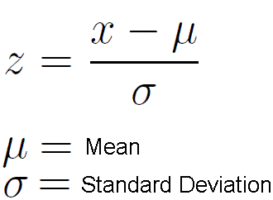
Escala
A escala das variáveis pode afetar muito a qualidade das predições
Alguns algoritmos podem dar preferência para utilizar valores com valores muito altos
Padronização: Utilizar o z-score
  Média 0 e desvio padrão 1

Slide 31
Escala
Min-Max
  Os valores serão reduzidos a uma faixa definida

Slide 32
Balanceamento de Classes
Upsampling / Oversampling da minoria
  Data Augmentation (ruidos nos dados existentes)
Downsampling / Undersampling da maioria
  NearMiss
  RandomUnderSample
SMOTE – Synthetic Minority Oversampling Technique
  Técnica de data augmentation que move discretamente um ponto na direção de um vizinho
APENAS NOS DADOS DE TREINAMENTO

Slide 33
Redução de Dimensionalidade
Se você escolher um ponto aleatório em um quadrado de lado um, ele terá apenas 0,4% de chance de estar localizado a menos de 0,001 de uma borda (improvável que ele seja extremo em qualquer uma das duas dimensões)
Em um hipercubo de 10.000 dimensões, esta probabilidade é maior que 99,999999%. A maioria dos pontos em um hipercubo está muito próximo da borda
PCA – análise de componentes principais
  Maior combinação linear possível, segunda maior combinação linear possível não correlacionada com o primeiro componente, etc...
K principais variáveis
Exclusão de variáveis com baixa ou nenhuma variância

Slide 34
Variáveis Missing
Em muitos casos, a variável missing é informação preditiva
Pode-se adicionar, em variáveis categóricas, o missing como uma categoria
Em variáveis numéricas imputar uma variável e acrescentar a variável informando se a variável é missing

Slide 35
Variáveis Missing
Manipulação de Missings
  Excluir indivíduo
    Apenas útil, quando a quantidade de indivíduos disponíveis é muito grande
    Houve problema de coleta
  Cuidado com código de representação de missings
    9999 – não informou
  Imputar uma medida de tendência central
    Média, mediana ou moda
  Imputar através de ML
    Considerando as outras variáveis preditoras
  Interpolar ou Extrapolar
    Gera valores considerando os valores vizinhos

Slide 36
Categorização
Valores string em uma coluna
Label / Ordinal Enconding
  Atribuir valores inteiros para cada categoria
  Cuidado, pois o algoritmo pode entender esta variável qualitativa como ordinal
Usar one-hot encoding

Slide 37
One Hot Encoding
Variáveis com muitas categorias podem ser interpretadas como numéricas discretas
Para diversos algoritmos, isso pode ser um problema
Usar one-hot encoding
  Cada categoria se torna uma variável diferentes com domínio em 0 e 1
Usar dummy
  Cada categoria, menos a mais comum, se torna uma variável diferentes com domínio em 0 e 1
  A variável mais comum é representada com tudo em 0

Slide 38
Criação / Agregação de Variáveis
Criar variáveis a partir de outras
  Tempo e distância → velocidade
  VHDL: LDL, HDL e Triglicerídeos
Reduzir a dimensionalidade

Slide 39
Outliers
Verificar os outliers
Erros de medida ou outliers existentes?
Boxplot

Slide 40
A Comprehensive Guide to Data Preprocessing
https://medium.com/coders-camp/180-data-science-and-machine-learning-projects-with-python-6191bc7b9db9

Slide 41
Avaliação de Modelos,
Seleção e Avaliação de Algoritmos em Machine Learning

Slide 42
Avaliação de Modelos

Slide 43
Holdout
Técnica de avaliação mais simples
Divide-se o conjunto de dados rotulados em duas partes
  Treino
  Teste
Ajusta-se o modelo dos dados de treinamento para realizar avaliação da qualidade no teste

Slide 44
Holdout
Estratificação pelos rótulos
  Distribuição de classes não balanceadas
Redução do número de casos de teste

Slide 45
Holdout
sklearn.model_selection.train_test_split
  test_size = percentual dos dados de teste
  shuffle = embaralhar a base antes de dividir os dados
  random_state = define o SEED do gerador de números pseudo-randômicos
  stratify = indica as colunas utilizadas para a estratificação da divisão dos grupos de treino/teste

Slide 46
Viés Pessimista
Cada recorte nos dados de treino, gera piora na qualidade do aprendizado
Para colocar o algoritmo em produção, retreina-se com todos os dados disponíveis
Espera-se que o valor reportado seja pior que o real, mas nunca se terá certeza

Slide 47
Baseline
Quão bom é o modelo construído
A comparação de utilidade começa com a definição de um baseline
  Modelo humano – caro e difícil de validar
  Modelo ‘burro’ – responde, mas não considera uma abordagem inteligente
    Média, mediana, categoria mais frequente, probabilidade da categoria ocorrer, etc.

Slide 48
Holdout e Aleatoriedade
Dependência de quais casos de teste foram selecionados.
Comparação entre modelos pode ficar comprometida pela seleção dos casos de teste selecionados

Slide 49
Validação Cruzada
A apresentação do resultado de performance é dependente da seleção aleatória dos grupos de treino e teste
  Estimativa pontual é sujeita à divisão dos dados
Pode-se, assumir a normalidade da distribuição das amostras e usar o teorema do limite central, para realizar diversas medições de desempenho e estimar o intervalo de confiança do desempenho do modelo
A validação cruzada também é útil para o ajuste de modelos através de hiperparâmetros

Slide 50
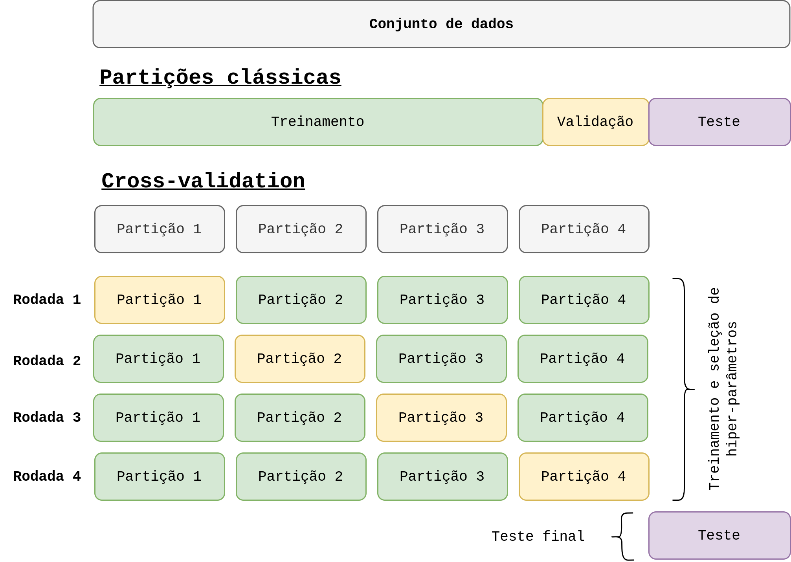
Validação Cruzada

Slide 51
Validação Cruzada
Média +/- 1 x Desvio Padrão contem 68% das distribuições
Média +/- 2 x Desvio Padrão contem 95% das distribuições
Média +/- 3 x Desvio Padrão contem 99% das distribuições

Slide 52
Validação Cruzada
sklearn.model_selection.cross_val_score
  estimator: o estimador (classificador, preditor) em avaliação
  X: variáveis preditoras
  y: variável desfecho
  cv – estratégia de validação cruzada: pode ser um inteiro k (K-Fold) ou um gerador de validação cruzada (técnica para divisão dos folds)
  scoring= indica a métrica a ser usada pela função

Slide 53
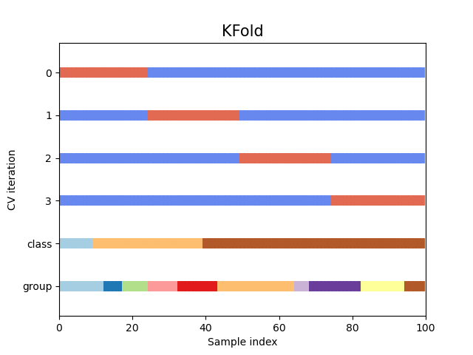
Validação Cruzada
K-Fold
  shuffle: insere aleatoriedade aos cortes da validação cruzada
  Não leva em consideração nem classes, nem grupos

Slide 54
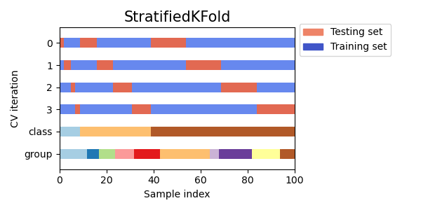
Validação Cruzada
Stratified K-Fold
  Preserva a proporcionalidade das classes em cada fold
  Não leva grupos em consideração
Leave One Out

Slide 55
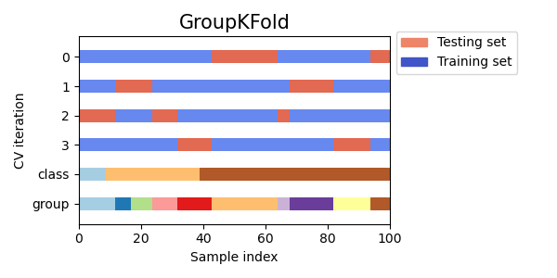
Validação Cruzada
Group K-Fold
  Variante do K-Fold sem sopreposição dos grupos
  A distribuição tenta colocar a mesma quantidade de grupos distintos em cada Fold

Slide 56
Resumo
Fazer uma boa análise exploratória de dados antes de escolher o modelo a ser utilizado.
Fazer a divisão da base de dados para treinar seus modelos – holdout
Ajustar hiper parâmetros com dados de validação
  Balancear viés e variância
Estimar os valores de desempenho
  cross validation
Testar o algoritmo

Slide 57
Ajuste de Modelos

Slide 58
Viés e Variância
Variância é a medida de quão o modelo é suscetível a pequenas mudanças nos dados
Viés é o erro consistente do modelo

Slide 59
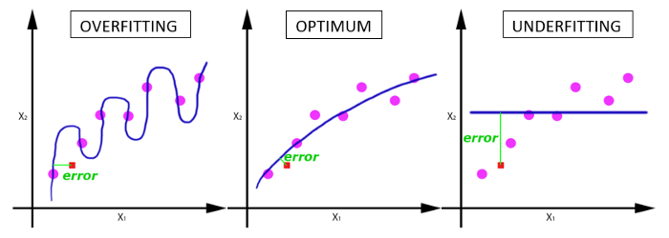
Viés e Variância

Slide 60
Viés e Variância
Alto viés
  Erro de treino alto
  Erro de teste alto
Alta variância
  Erro de treino baixo
  Erro de teste muito alto
Ótimo
  Bons valores de erro de treino
  Bons valores de erro de teste

Slide 61
Viés e Variância
Tratando o overfitting
  Aumento do conjunto de treino
  Redução da complexidade do modelo
    Hiperparâmetros devem ser usados para simplificar os modelos
Otimização do Modelo

Slide 62
Curva de Aprendizagem

Slide 63
Dados de Treino
Grande conjunto de dados de teste aumentam o viés pessimista
O uso de crossvalidation permite a validação e o ajuste de hiperparâmetro sem perda de mais dados de treino
Uma curva de aprendizagem pode ser usada para avaliar a necessidade de mais dados de treinamento

Slide 64
Curva de Aprendizagem
A curva de aprendizagem é um gráfico que relaciona o desempenho do modelo em relação à experiência
  Curva de Aprendizagem de Treinamento: indica quão bem um modelo incrementa o aprendizado quando se aumenta os casos de treinamento
  Curva de Aprendizagem da Validação: indica quão bem o modelo generaliza o conhecimento com o aumento dos casos de treinamento

Slide 65
Curva de Aprendizagem
Se a pontuação de validação cruzada seguir subindo
  Mais dados podem ajudar a melhorar o desempenho do modelo
Se a variabilidade é grande na pontuação de treinamento
  O modelo sofre de erros de underfitt, sendo simples demais.
  Erros de viés
Se a variabilidade é grande na pontuação de validação cruzada
  O modelo sofre de erros de overfitt, sendo complexo demais.
  Erros de variância
Se a pontuação para validação cruzada é muito pior que a pontuação de treinamento
  O modelo sofre de erros de overfitt, sendo complexo demais.
  Erros de variância

Slide 66
LearningCurve
yellowbrick.model_selection.learning_curve.LearningCurve
  estimator – estimador em avaliação
  cv - estratégia de validação cruzada: pode ser um inteiro k (K-Fold) ou um gerador de validação cruzada (técnica para divisão dos folds)
  scoring – métrica de avaliação
  train_sizes – tamanho dos conjuntos dos dados de treinamento

Slide 67
Otimização de Modelo

Slide 68
Teorema do “No Free Lunch”
all optimization algorithms perform equally well when their performance is averaged over all possible objective functions
A única forma de saber qual algoritmo melhor se comportará como preditor em um conjunto de dados é testando todos

Slide 69
Teorema do “No Free Lunch”
Na prática, os melhores resultados são encontrados com algoritmos essemble e algoritmos de boosting
  Random Forest
  XGBoost
  CATBoost
  LightGBM

Slide 70
Problema: Qual algoritmo escolher?
Estimar o desempenho do modelo não é trivial
Configurações do mesmo algoritmo (hiperparâmetro) resultam em desempenho (modelos) diferentes
  Ex: altura de uma árvore de decisão
Comparar o desempenho considerando vários modelos
  Estimar a capacidade de generalização
  Selecionar os melhores algoritmo
  Selecionar o modelo com o melhor desempenho

Slide 71
Parâmetros e Hiperparâmetros
Parâmetros ajustam o modelo
  Automática
  Parte do aprendizado
Hiperparâmetros otimizam o modelo
  São definidos a priori, antes do treinamento
  Manual
  Decorrem do experimento
  Diminuem a complexidade do modelo
  Evita overfit

Slide 72
Machine Learning
y = f(X)
  Descobrir a função alvo
Modelo é a função aproximada que representa a função alvo
  algoritmos + parametrização + hiperparametrização

Slide 73
Otimização
Identificação dos hiperparâmetros
  dependentes do algoritmo
  ex: altura da árvore, critério de medida da qualidade da divisão da árvore, quantidade mínima de indivíduos necessários para uma divisão de um nó interno, quantidade mínima de nós em um nó folha...

Slide 74
Ajuste de hiperparâmetro
Uma busca constitui de:
  Um estimador (regressor ou classificador)
  Um espaço de parâmetros
  Um método de busca ou amostragem de candidatos;
  Um esquema de validação cruzada;
  Uma métrica de avaliação

Slide 75
Ajuste de hiperparâmetro
Melhorar o comportamento do desempenho de treino através do ajuste de um parâmetro não implica em melhoria do desempenho de teste
O melhor valor de um hiperparâmetro é obtido por experimentação

Slide 76
Ajuste de hiperparâmetro
Em espaços de mais de uma dimensão, o experimento pode ser guiado para pontos de máximo/mínimo
  Roda para lista discreta de valores
  Examina para espaços menores onde os pontos da lista discreta tiveram o melhor comportamento
  Observa a matriz de correlação dos parâmetros com a métrica de desempenho

Slide 77
Curva de Avaliação
Usado para a avaliação visual do valor adequado para um hiperparâmetro.
  Serve como indicação para um único hiperparâmetro
  Não considera as interações complexas dos hiperparâmetros

Slide 78
Explorando Vários Hiperparâmetros
Metodologia ‘manual’
GridSearchCV
RandomizedSearchCV

Slide 79
Melhorias com Avaliação e Ajuste
Ganho de ajuste de hiperparâmetro
  3 a 5% em média (em relação ao valor médio)
  50% em casos extremos
Ganho da seleção de melhor algoritmo e melhores hiperparâmetros (melhor modelo)
  20% de ganho em média (em relação ao valor médio)
  60% em casos extremos

Slide 80
Medidas de Desempenho em Machine Learning

Slide 81
Regressão
RMSE – Raiz do Erro Médio Quadrático
Avaliação Visual do Erro
  scatterplot
Homocedasticidade acontece quando os dados regredidos encontram-se mais homogeneamente e menos dispersos (concentrados) em torno da reta de regressão do modelo
Heterocedasticidade é o fenômeno estatístico que ocorre quando o modelo de hipótese matemático apresenta variâncias para Y e X(X1, X2, X3,..., Xn) não iguais para todas as observações

Slide 82
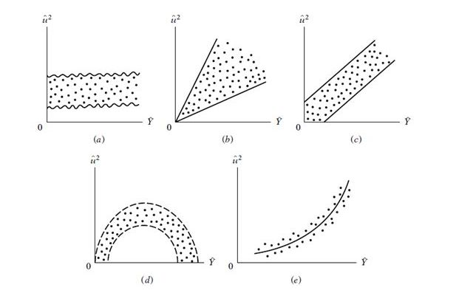
Predição

Slide 83
Classificação – Acurácia
A acurácia indica quantos de nossos exemplos foram de fato classificados corretamente, independente da classe.

Slide 84
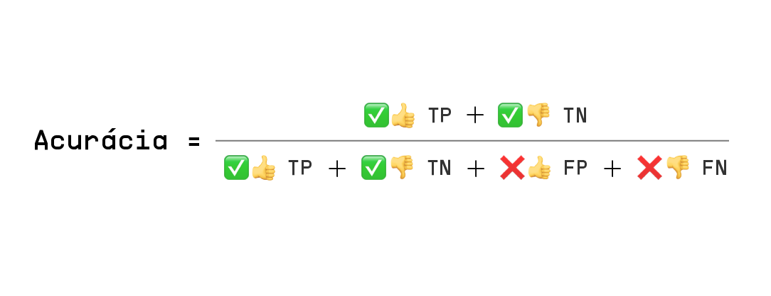
Classificação – Acurácia

Slide 85
Dados Desbalanceados
A acurácia não é boa métrica para dados desbalanceados
A métrica correta é útil não só para medir o desempenho do algoritmo, mas para orientar a parametrização (aprendizado)

Slide 86
Classificação – Matriz de Confusão
A matriz indica quantos exemplos existem em cada grupo: falso positivo (FP), falso negativo (FN), verdadeiro positivo (TP) e verdadeiro negativo (TN)

Slide 87
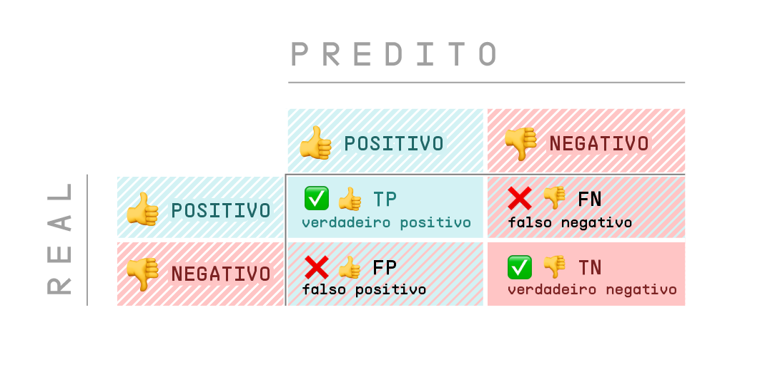
Matriz de Confusão

Slide 88
Precisão
Definida pela razão entre a quantidade de exemplos classificados corretamente como positivos e o total de exemplos classificados como positivos
A precisão é intuitivamente a habilidade de um classificador não rotular um indivíduo negativo como positivo
  Dos exemplos classificados como positivos, quantos realmente são positivos?
Falsos positivos são mais prejudiciais que falsos negativos
  Identificar uma ação como um bom investimento

Slide 89
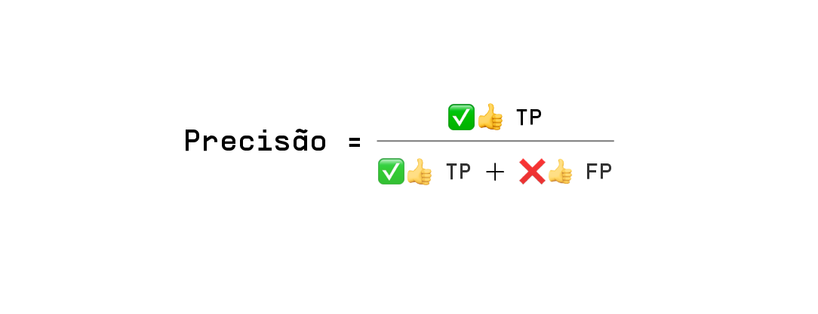
Precisão

Slide 90
Recall ou Sensibilidade
Definida pela razão entre a quantidade de exemplos classificados corretamente como positivos e a quantidade de exemplos que são de fato positivos
A habilidade do classificador em identificar todos os exemplos positivos
  De todos os exemplos que são positivos, quantos foram classificados como positivos?
  Identificação de um paciente como doente

Slide 91

Recall ou Sensibilidade

Slide 92
Score F1
Resume precisão e sensibilidade em um único valor
É definida pela média harmônica entre as duas métricas
  Usamos a média harmônica para relacionar grandezas inversamente proporcionais, como as taxas
  A média harmônica é mais próxima do menor valor, do que a média aritmética
Uma desvantagem é que a Score F1 acaba sendo menos interpretável que a acurácia.

Slide 93
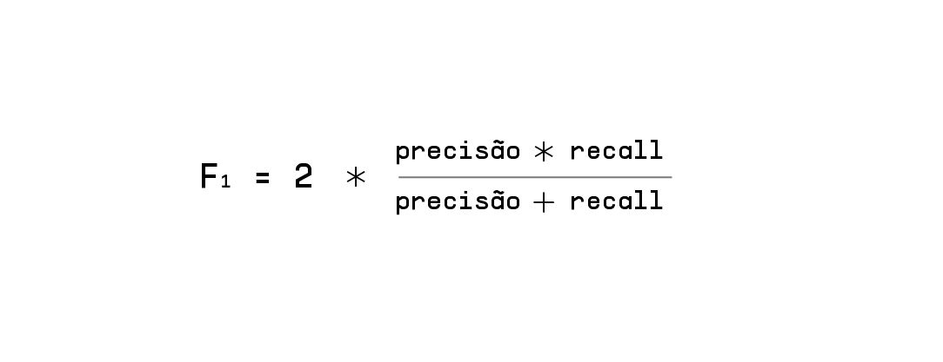
Score F1

Slide 94
Especificidade
Definida pela razão entre a quantidade de exemplos classificados corretamente como negativos e o total de exemplos classificados como negativos
A especificidade é intuitivamente a habilidade de um classificador não rotular um indivíduo positivo como negativo
  Dos exemplos classificados como negativos, quantos realmente são negativos?

Slide 95
Classification Report
precision recall f1-score support
MEDA 0.90 0.97 0.94 37
MEDB 0.96 0.87 0.92 31
accuracy 0.93 68
macro avg 0.93 0.92 0.93 68
weighted avg 0.93 0.93 0.93 68
MEDA – P MEDB - P
MEDA – R 36 1
MEDB - R 4 27

Slide 96
Classification Report
F1-Score
  Média Harmônica de Precisão e Recall
    MEDA = 2 * (0,9 * 0,96 / 0,9 + 0,96) = 0,93
    MEDB = 2 * (0,96 * 0,87 / 0,96 + 0,87) = 0,91
Support
  Número de indivíduos para o qual cada métrica foi calculada (y_true)

Slide 97
Classification Report
Precision
  Indica a proporção de identificações positivas, que são realmente corretas
    MEDA = 36 / 40 = 0,90
    MEDB = 27 / 28 = 0,96
Recall
  Indica a proporção de verdadeiros positivos, que são corretamente identificados
    MEDA = 36 / 37 = 0,97
    MEDB = 27 / 31 = 0,87

Slide 98
Classification Report
Accuracy
  Acurácia do modelo
    36+27/(36+27+4+1) = 0,93
Macro Avg
  Média da métrica entre as classes
    recall (macro avg) = 0,97+0,87 / 2 = 0,92
Weighted Avg
  Média da métrica entre as classes (considerando a estratificação entre elas)
    recall (macro avg) = 0,97 * 0,54 + 0,87 * 0,46 = 0,92

Slide 99
Trade off – Sensibilidade e Precisão
Um classificador baseia-se num limiar probabilístico de um sample pertencer a uma classe
  Em classificadores binários, o limiar é normalmente de 50%
  Ajustar o limiar leva a um tradeoff de sensibilidade e precisão

Slide 100
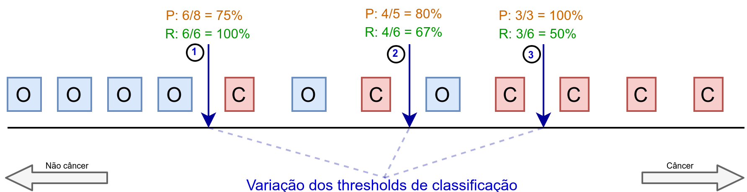
Trade off – Sensibilidade e Precisão

Slide 101
Curva ROC
Receiver Operating Characteristic
Gráfico para avaliação de classificadores binários
Dado um modelo que atribui uma probabilidade para a classe positiva, é necessário definir um limiar de classificação
Acima deste limiar, um exemplo é classificado como positivo, caso contrário, é classificado como negativo
Como vimos, o limiar de classificação influencia o valor das métricas

Slide 102
Curva ROC
Taxa de Falso Positivo (FPR — False Positive Rate)
  1 - Especificidade
Taxa de Verdadeiro Positivo (TPR — True Positive Rate)
  Sensibilidade

Slide 103
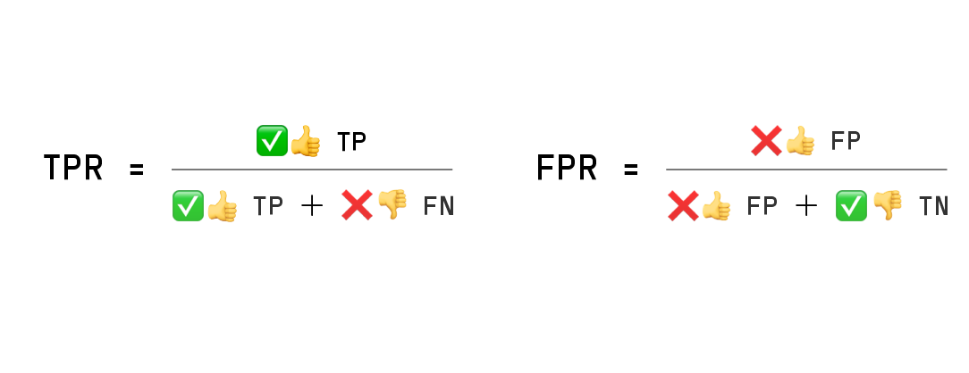
Curva ROC

Slide 104
Curva ROC
Quanto mais próxima a curva estiver do canto superior esquerdo, melhor é a predição do modelo
Eixo X: Taxa de Falsos Positivos
Eixo Y: Taxa de Verdadeiros Positivos
Os pontos são plotados para cada um dos limiares de porcentagem de classificação

Slide 105
Área sob a Curva
Pode ser utilizada como métrica de qualidade do modelo
Quanto mais alta melhor

Slide 106
Seleção de Features e Redução de Dimensionalidade

Slide 107
Maldição da dimensionalidade
Dados com muitas features e pouco samples
  Em um hipercubo, dados são muito escassos, para fornecer uma densidade capaz de tornar duas instâncias próximas, uma da outra
Problemas para diversos algoritmos
Reduzir as dimensões

Slide 108
Critério de Seleção
Preditores Plausíveis
Idealmente, o menor conjunto de preditores plausíveis, que forneçam o desempenho adequado
  Coincidências acontecem
  Correlações espúrias

Slide 109
Critério de Seleção
Preditores não precisam ser causais
  Não causam o desfecho, apenas consistentemente o predizem
    Variáveis mediadoras
    Variáveis proxy
Cuidado com o vazamento de dados
  Variável preditora, que traz oculta o desfecho

Slide 110
Redução de Features
Facilitar a coleta de dados
  Custo de coleta
Reduzir o custo dos algoritmos
  Custo de memória
  Custo de procesamento
Melhor subconjunto com perda aceitável de desempenho

Slide 111
Redução de Features
ATENÇÃO
  Não confundir com importância preditiva

Slide 112
Projeção
Na maioria dos problemas as instâncias de treinamento não se espalham uniformemente em todas as dimensões
Muitas características são constantes
Várias características são altamente correlacionadas

Slide 113
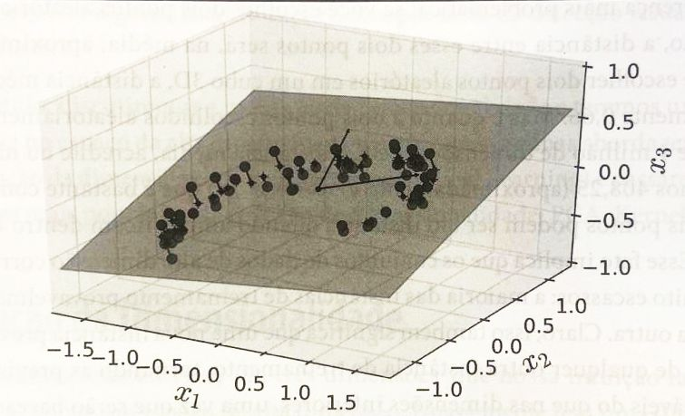
Projeção

Slide 114
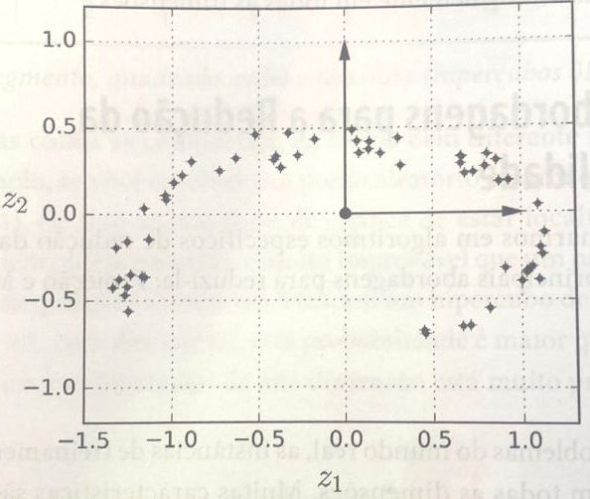
Projeção

Slide 115
PCA
Principal Component Analysis
Cria novas features à partir da combinação linear das variáveis originais
Tenta preservar a variância máxima dos dados
Vantagens
  Identifica padrões entre os dados (aprendizado não supervisionado)
  Eliminação de ruídos

Slide 116
Análise Estatística Univariada
A análise estatísticas univariada analisa a distribuição e dispersão dos dados
  análise da distribuição de frequências
  a análise das medidas de localização
  Dispersão
  Assimetria
  curtose dos dados.

Slide 117
Eliminação Recursiva de Variáveis
Realiza a retirada das variáveis menos importantes em cada passo da iteração
  Faz o ranking de importância de variável
    O ranking pode ser feito por importância preditiva
  Retira as menos importantes
  Repete

Slide 118
Boruta
Cria variáveis sombras à partir das variáveis originais
  Variável sombra: troca aleatória de valores
Compara a importância preditora da variável original com a importância da variável sombra

Slide 119
Boruta
Cria variáveis sombras à partir das variáveis originais
  Variável sombra: troca aleatória de valores
Compara a importância preditora da variável original com a importância da variável sombra

Slide 120
Boruta
Repete o processo várias vezes e transforma em uma distribuição binomial
Sombras e variáveis menos importantes são retiradas e o processo é retido até haver uma classificação para cada variável

Slide 121
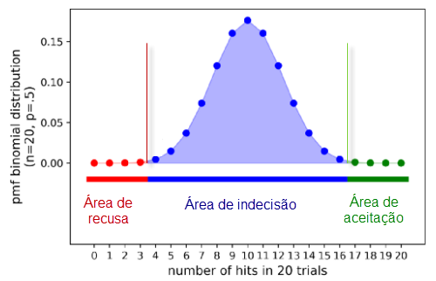
Boruta

Slide 122
Permutação
Permuta o desfecho
Padrões de correlação ficam intocados
Se a importância da variável no desfecho real for maior do que em todas as permutações ela é selecionada como importante

Slide 123
Importância Preditiva de Features

Slide 124
Interpretação dos Algoritmos
Interpretabilidade é um fator importante
Modelos de ML geralmente possuem abordagem não linear e não paramétrica
Controle de hiperparâmetros feitos com CV resultam em modelos com bons desempenhos, mas menos interpretáveis

Slide 125
Interpretação dos Algoritmos
Não confundir com análise de causalidade
  Problema de inferência

Slide 126
Objetivos
Identificar presença de preditores indesejados
  Vazamento de dados
Auxiliar na adesão pelos responsáveis pela tomada de decisão
  Explica os motivos
Explicar o motivo de uma decisão a um interessado
  Motivos legais, por exemplo
  LGPD, Marco da Inteligência Artificial (PL 21/2020)
Identificar preconceitos
  Usar raça para decidir sobre concessão de progressão de regime
  Justiça, Transparência

Slide 127
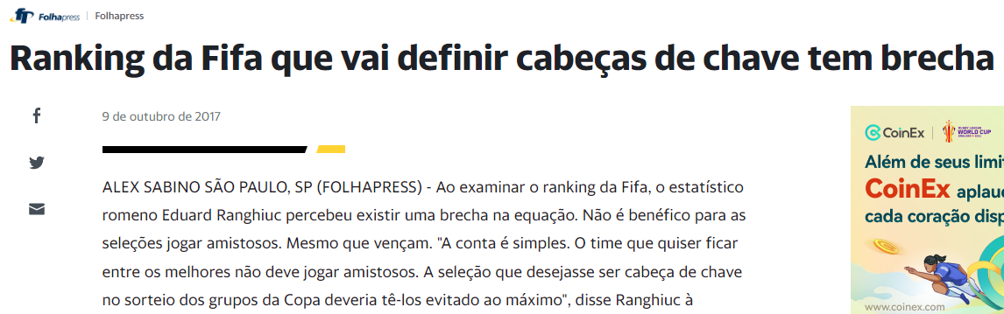
Cuidados
Informar os motivos de predição pode levar os interessados a manipular os sistemas
  Fornecer informações falsas para garantir o desfecho desejado

Slide 128
Formas de Interpretação
Intrínseca: utilizar algoritmos facilmente interpretáveis
  Regressão linear/logística
  Árvores de decisão
Extrínseca: utilizar técnicas que permitem retirar interpretação de algoritmos complexos após o treinamento

Slide 129
Interpretação Extrínseca
Análise da mudança do erro de predição ao permutar valores da variável
  Quanto maior a importância preditiva da variável maior é o erro de predição
  Associação de fatores não é considerada
Uso de estratégias um pouco mais complexas
  LIME, Shapley

Slide 130
Interpretação Intrínseca
O modelo precisa ser decomposto em partes interpretáveis
  Análise ligada à estrutura do modelo
    Coeficientes
    Estrutura
  Muitas dimensões podem dificultar o processo de interpretação
    Interações de variáveis

Slide 131
Interpretação Intrínseca
Modelos mais complexos
  Redes Neurais: Mapa de Calor em cada imagem
  Random Forest: Analisar a estrutura de cada árvore
Desvantagem:
  Análise está ligado a modelos específicos

Slide 132
Interpretação Extrínseca
Interpretação Agnóstica
  Não dependente de um modelo em particular
Sensibilidade do modelo a pertubações
  Manipular preditores e analisar como a predição muda
    Permutar / retirar
  Apresenta a importância da variável globalmente para o modelo
Shapley Values
  Teoria dos Jogos
  Apresenta a importância da variável para a predição de cada indivíduo

Slide 133
Shapley Values
Shapley Additive Explanations
Baseado na Teoria dos Jogos
  O objetivo é identificar a contribuição individual de cada jogador
  “Os valores Shapley emergem do contexto em que ‘n’ jogadores participam coletivamente obtendo uma recompensa ‘p’ que se destina a ser distribuída de forma justa a cada um dos ‘n’ jogadores de acordo com a contribuição individual, tal contribuição é um valor Shapley.”
Valor de Shapley é a contribuição marginal média de cada variável ao longo de todas as coalizões possíveis

Slide 134
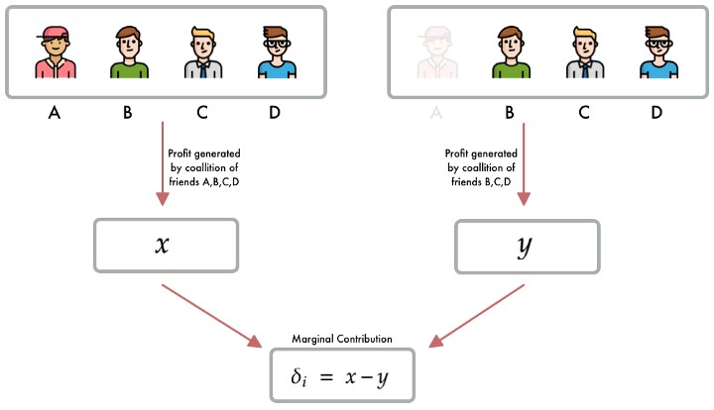
Shapley Values

Slide 135
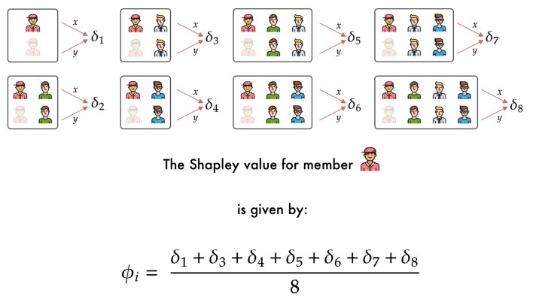
Shapley Values

Slide 136
Shapley Value em ML
Cada amigo é um preditor
O jogo é a função que gera predição
A recompensa é a predição
Problema NP-Difícil

Slide 137
SHAP
Shapley Additive Explanation
  Método de 2017 (Lundberg and Lee)
Calcular o Shapley Value para cada atributo de um indivíduo em interpretação, onde cada valor de Shapley representa o impacto daquele atributo naquela previsão
Para evitar a explosão combinatória usa um método chamado Kernel Shap
  Reduz as amostras de coalizão
  Busca um conjunto background tomado aleatoriamente e faz o calculo das coalisões em relação a esse conjunto

Slide 138
SHAP
Kernel Shap
  Agnóstico
Outros métodos dependentes do modelo
  TreeShap, DeepShap, LinearShap, ...

Slide 139
Regressão

Slide 140
Regressão
Processo de predizer uma variável contínua

Slide 141
Tipos de Modelos de Regressão
Regressão Simples
  Regressão Linear Simples
  Regressão Não-Linear Simples
Regressão Múltipla
  Regressão Não-Linear Simples
  Regressão Não-Linear Múltipla

Slide 142
Prática
Notebook – Regressão Linear

Slide 143
Algoritmos
Método dos Mínimos Quadrados
  https://medium.com/@bruno.dorneles/regress%C3%A3o-linear-conceitos-e-implementa%C3%A7%C3%A3o-com-python-232c19e00f03
Método dos Gradiente Descendente
  Gradiente Descendente Estocástico
  https://medium.com/@bruno.dorneles/regress%C3%A3o-linear-com-gradiente-descendente-d3420b0b0ff

Slide 144
Vantagens
Rápida Execução
Sem parâmetros de Ajustes
Fácil de Interpretar
Inferência

Slide 145
Classificação

Slide 146
Classificação
Técnica de aprendizado supervisionado
Consiste em categorizar um indivíduo desconhecido entre um conjunto discreto de categorias
  SPAM x Não SPAM
  Tipo de Droga a ser usada
  Fraude no uso de cartão

Slide 147
Tipos de Algoritmos de Classificação
Árvores de Decisão
Naive Bayes
K-Nearest Neighbours
SVM (Support Vector Machines)
Regressão Logística
Redes Neurais

Slide 148
Classificação - KNN

Slide 149
Regressão

